Slide 1
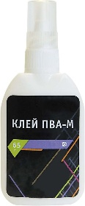


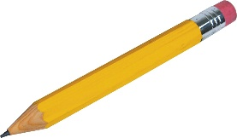

ЖАБКА
Матеріали, які знадобляться для виготовлення:

Slide 2
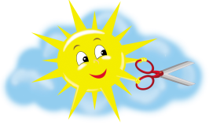
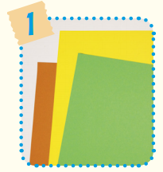
1. Підготуй за малюнком
аркуші необхідного
формату.

Slide 3
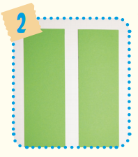
2. Відріж дві смужки від зеленого аркуша.

Slide 4

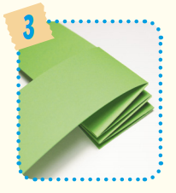
3. Склей кінці двох смужок зеленого кольору навхрест,
склади їх гармошкою,
загинаючи по черзі,
як на малюнку.

Slide 5
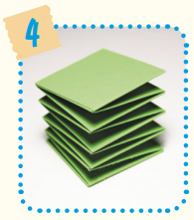
4. Отримана деталь
нагадує пружинку — вона буде тулубом нашої жабки.

Slide 6
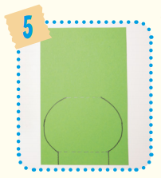
5. Олівцем на половині зеленого аркуша
намалюй контур
голови жабки,
як на малюнку.

Slide 7
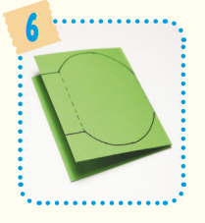
6. Склади цей аркуш навпіл.

Slide 8
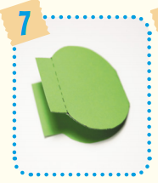
7. Виріж деталь голови
по контуру.

Slide 9
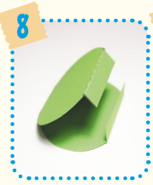
8. Загни в середину нижні частини голови.

Slide 10
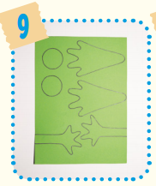
9. Намалюй на зеленому аркуші деталі для лапок
і два кружечки.

Slide 11
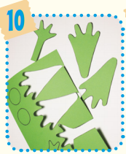
10. Виріж ці деталі.

Slide 12
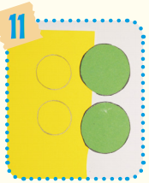
11. На жовтому
папері намалюй
і виріж кружечки
менші
за розміром,
ніж зелені.

Slide 13
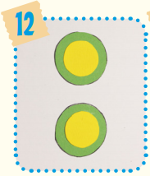
12. Наклей жовті
кружечки
на середину
зелених.

Slide 14
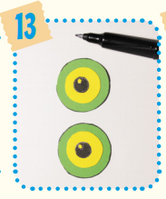
13. Намалюй на середині отриманих деталей очок жабки чорним маркером
чи фломастером кружечки.

Slide 15
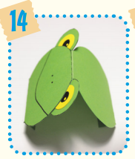
14. Приклей очі до макету голови та домалюй
чорним маркером ніс
і рот, за малюнком.

Slide 16
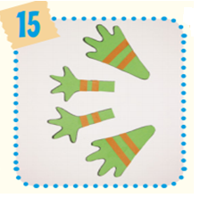
15. Підготуй тоненькі
оранжеві смужки
та задекоруй ними
лапки.

Slide 17
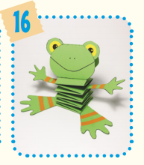
16. Приклей голову
та лапки до тулуба — пружинки,
як на малюнку.

